Slide 1
Piano Hand Simulation
졸업 프로젝트 중간 보고서
과목
졸업프로젝트 3201 — 2팀
팀원
정근녕 · 한승현 · 이수민 · 곽경민
제출일
2026년 5월 12일

Slide 2
목차
01
프로젝트 개요
02
전체 시스템 아키텍처
03
진행 현황 요약
04
운지법 결정 엔진 (01_Fingering)
05
IK 기반 모션 생성 (02_IK)
06
커스텀 셰이더 파이프라인 (03_Skinning)
07
Chaos Flesh PBD Skinning (03_Skinning)
08
기술적 도전 및 해결
09
향후 계획 및 결론

Slide 3
프로젝트 개요
기획 배경 · 목표 · 파이프라인
기획 배경
기존 Linear Blend Skinning(LBS)의 한계
관절 뭉개짐(Candy Wrapper Artifact), 주름·피하조직의 비사실적 표현
MIDI → 실제 피아니스트 수준 운지법 자동 재현 도구의 부재
기존 게임/시뮬레이션 엔진에서 해부학적 제약을 반영한 운지법 시스템 없음
프로젝트 목표
MIDI-to-Motion: MIDI 파싱 → 해부학적 운지법 자동 계산 → IK 애니메이션 데이터 생성
High-Fidelity Rendering: PBD 조직 변형 + Tension Map 기반 동적 노멀로 주름·핏줄 표현
통합 파이프라인
MIDI 입력
운지법 계산
IK 모션 생성
피부 렌더링
→
→
→

Slide 4
팀 구성 및 기술 스택
정근녕
[01_Fingering]
한승현
[02_IK]
MIDI 파서 및 DP 기반 운지법 결정 알고리즘
Jacobian 기반 역운동학(IK) 모션 생성
이수민
[03_Skinning]
곽경민
[03_Skinning]
UE5 커스텀 셰이더, Tension Map, 카메라/UI
Chaos Flesh PBD 피부 시뮬레이션, 핏줄·주름
기술 스택
Python / DP
C++ / Jacobian IK
Unreal Engine 5.5
Chaos Flesh / PBD
HLSL / SVE / RDG
MIDI / JSON

Slide 5
전체 시스템 아키텍처
01_Fingering 정근녕
02_IK 한승현
03_Skinning 이수민·곽경민
MIDI 파서
IK 목표 설정
Skeletal Mesh
↓
↓
↓
MIDI 입력
양손 분리
Jacobian IK
Chaos Flesh PBD
▶
▶
▶
↓
↓
↓
DP Solver
ROM 클램핑
커스텀 셰이더
↓
↓
↓
JSON 출력
Bone Transform
렌더링 출력

Slide 6
운지법 결정 엔진
01_Fingering — 정근녕
알고리즘 진화 과정
Chord-based DP 구조
V1/V2
30ms 이내 음표를 화음 그룹으로 묶어 처리
개별 음표 단위 DP, 기초 비용 함수
State: 화음에 배정된 손가락 조합 (예: 1,3,5)
→ 화음 처리 미흡, 손가락 꼬임 빈발
Monotonicity 제약: 피치↑ = 손가락번호↑ → 꼬임 원천 차단
V4
MAX_SPAN: 손가락 쌍별 최대 건반 간격 상수화 → 가동 범위 초과 배정 차단
화음 그룹 DP, ROM 적용, MAX_SPAN 상수화
→ Monophonic 가정 유지, 음악적 맥락 미반영
비용 함수: W_move + W_difficulty + W_anatomical + W_role
V5 ★
Polyphonic Voice Leading, 3성부(MELODY/BASS/INNER) 분리
→ 현재 사용 버전

Slide 7
Polyphonic Leading
01_Fingering — 성부 분리 · 손목 모델링 · 실시간 시뮬레이터
3성부 분리 구조
MELODY
BASS
INNER
손가락: 4번, 5번 우선
손가락: 5번, 1번 우선
손가락: 2·3·4번
선율 Legato 확보, 엄지 사용 기피
저음역 안정 지지
화음 충전, 나머지 음 효율 배치
손목 물리 모델링
Wrist Yaw
손가락 건반 평균 위치 ↔ 손목 중심축 오프셋 계산
범위 ±35.0°
Wrist Roll
엄지·새끼가 흑건 누를 때 손목 기울어짐 모사
범위 ±20.0°
실시간 시뮬레이터
이벤트 기반 MIDI 재생 — FPS 30 단위 동기화
슬라이더 / 키보드 플레이어 지원
이중 마디 시각화: 안쪽 성부 역할 색상 / 끝단 손가락 번호 색상

Slide 8
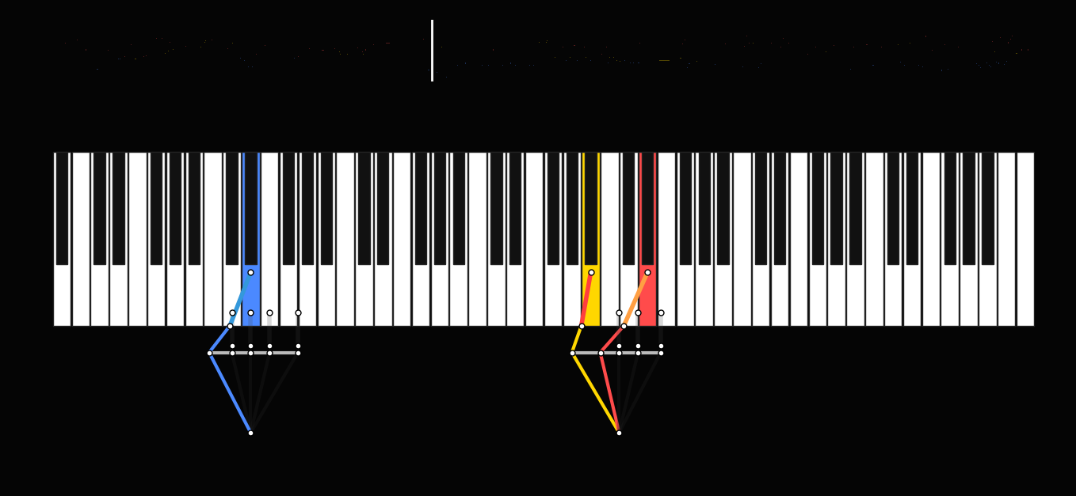
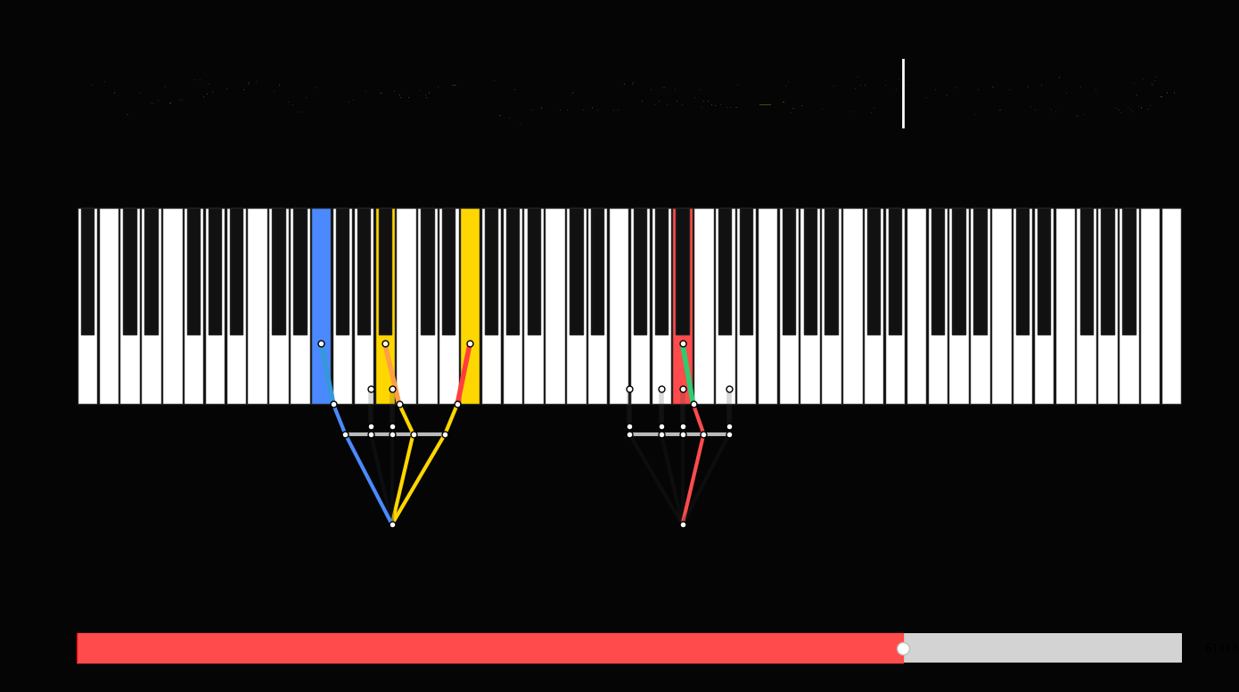
실시간 시뮬레이터 결과
01_Fingering — Python/Pygame 시각화
왼손(파랑)·오른손(빨강) 골격이 건반에 매핑
다중 손가락 동시 타건 + 하단 타임라인 슬라이더

Slide 9
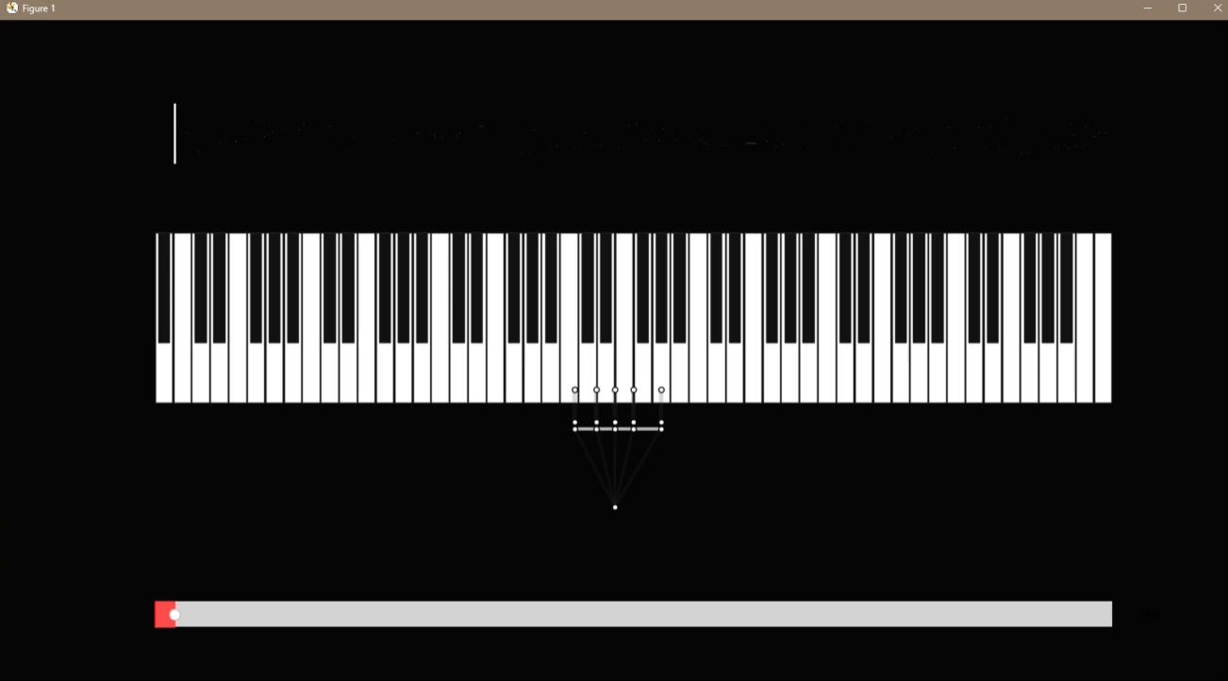
실시간 시뮬레이터 결과
01_Fingering — Python/Pygame 시각화

Slide 10
IK 기반 모션 생성
02_IK — 한승현
설계 방향
관절 ROM 제약
오프라인 사전 계산 방식 채택 — 수렴 속도보다 정확도·제약 처리 유연성 우선 DLS(Damped Least Squares) Jacobian IK 적용으로 특이점 발산 방지
관절
굴곡
신전
내외전
MCP
0°–90°
0°–20°
±20°
DLS IK 연산 과정
PIP
0°–100°
0°–10°
—
① 건반 좌표 ↔ End-effector 오차 벡터 산출
DIP
0°–80°
0°–5°
—
② computeFK — 관절 글로벌 변환 갱신
엄지 CMC
0°–50°
0°–50°
±40°
③ 회전축 × 거리벡터 외적 → 3×9 Jacobian 행렬 구성
엄지 MCP
0°–60°
0°
—
④ JJᵀ + λ²I 역행렬로 특이점 발산 방지 (λ = 0.05)
엄지 IP
0°–80°
0°–5°
—
⑤ tolerance 미만 수렴 시 반복 종료
베지어 손목 궤적: 코드 전환 시 손목이 자연스럽게 들렸다 내려오는 2차 베지어 곡선 적용

Slide 11

IK 시각화 결과
02_IK — Jacobian IK 손가락 골격 렌더링
C++ 레벨에서 구현된 DLS Jacobian IK 결과 — 각 손가락이 목표 건반 좌표로 수렴

Slide 12
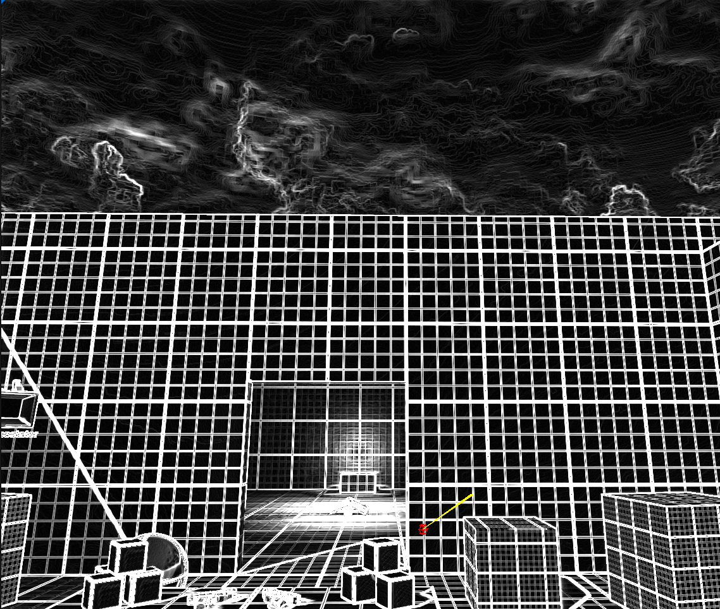
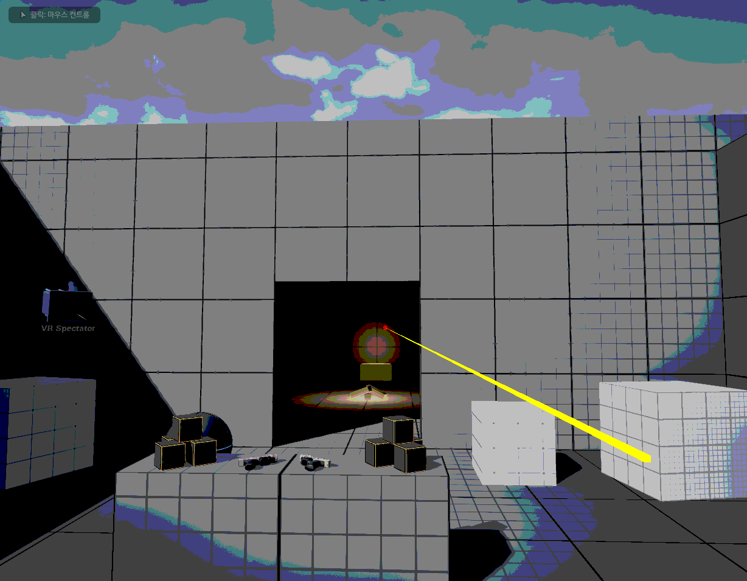
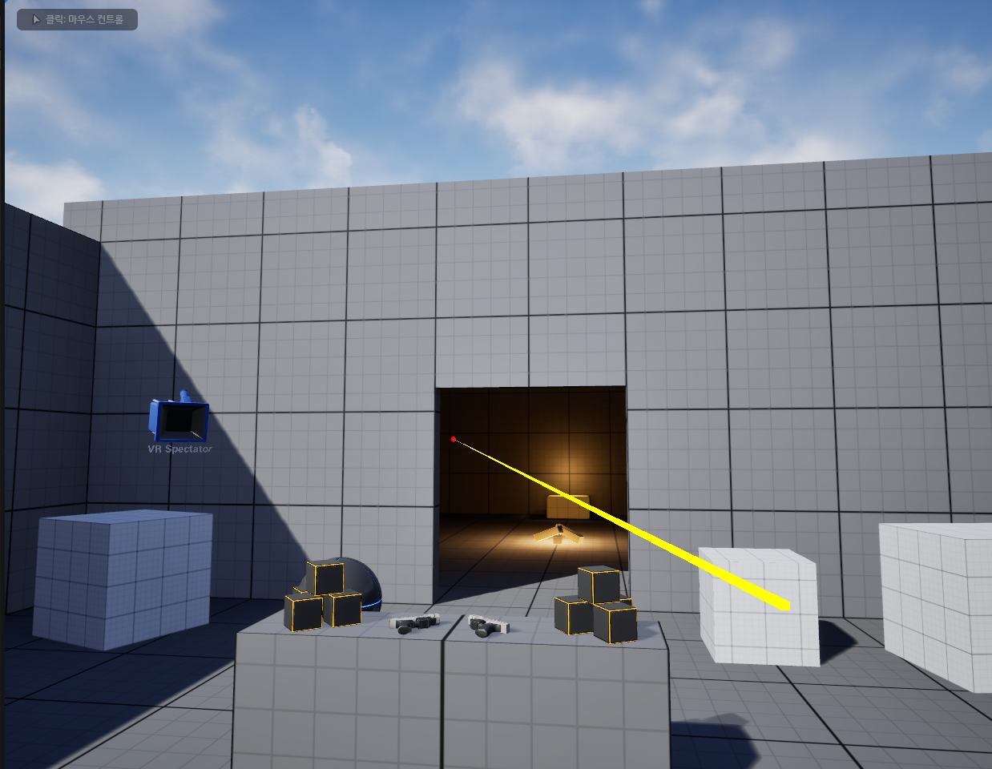
커스텀 셰이더 테스트
03_Skinning
Stage 1 — Sobel 에지 검출
Stage 2 — 탈색 + 포스터라이즈
Stage 3 — 패스스루 (원본 복원)

Slide 13
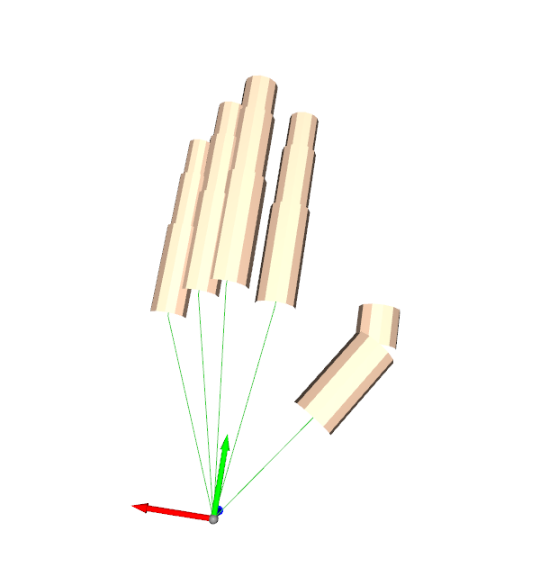
Chaos Flesh PBD Skinning
03_Skinning — 곽경민
개요
LBS의 Candy Wrapper Artifact 해소를 위해 UE5 FEM 기반 소프트바디 시뮬레이션 적용 사면체(Tetrahedral) 내부 볼륨 생성 → 뼈 움직임에 따른 피부 자연 변형 구현
손가락 콜리전 설계
손가락 마디별 콜리전 없으면 피부 관통 발생
기존 단일 손바닥 바디 → 각 마디에 Capsule 콜리전 추가
총 17개 관절 본에 적용
Capsule 선택 이유: Sphere 대비 관절 방향 충돌 정확도 우수
Physics Asset — 손가락 마디별 Capsule 콜리전 배치

Slide 14
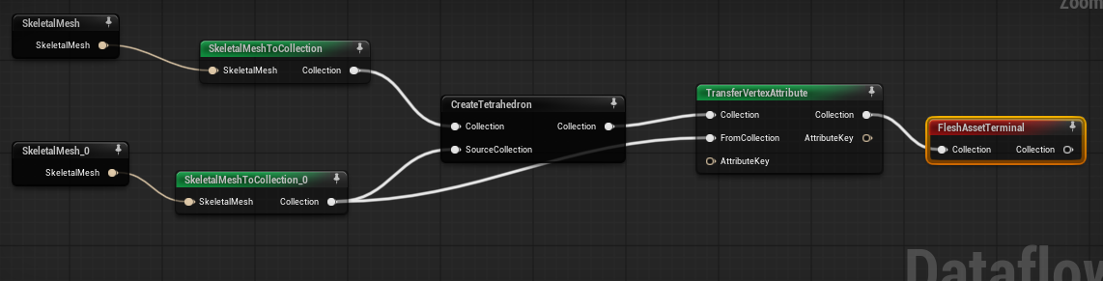
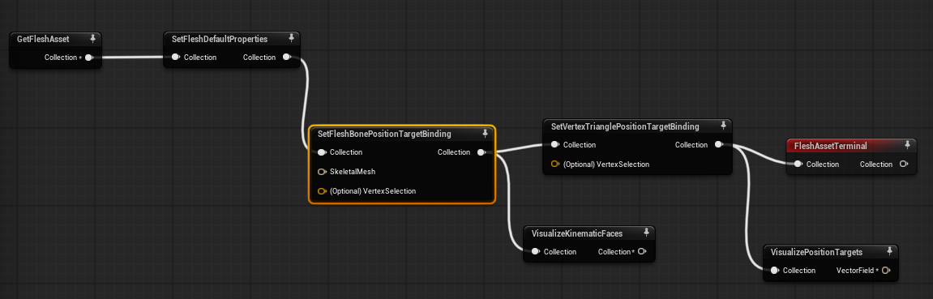
Flesh Asset Dataflow 그래프
03_Skinning — 두 그래프로 분리 구성
Dataflow ① Geometry 생성 및 전처리
Dataflow ② 시뮬레이션 제어 및 바인딩
분리 이유: Geometry 생성(고비용)은 사전 1회 수행 후 재사용 / 바인딩은 캐릭터별 독립 적용

Slide 15
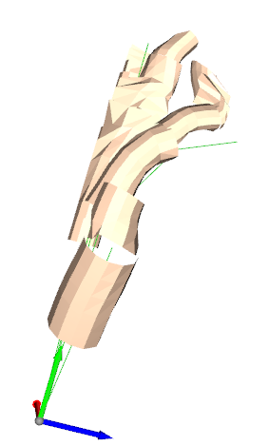
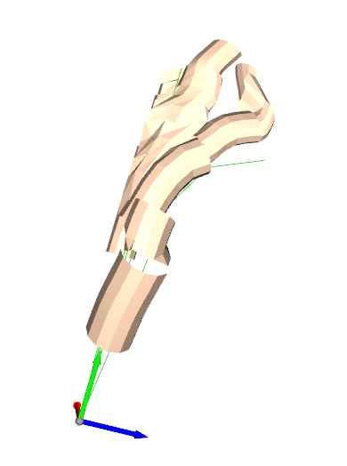
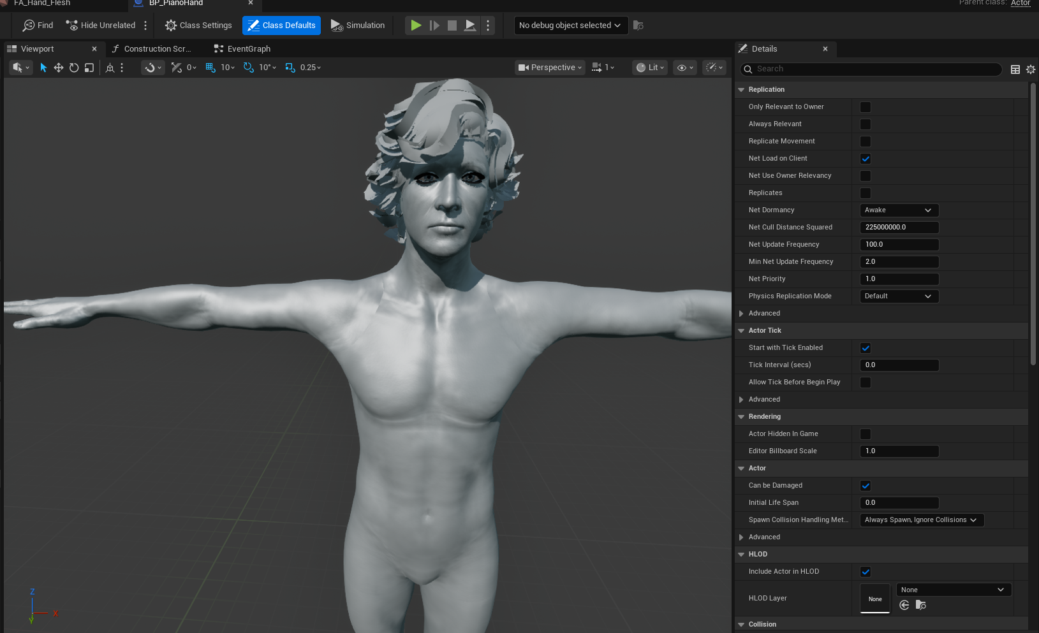
Flesh 시뮬레이션 결과
03_Skinning — 에디터 프리뷰 비교
T-포즈 기본 상태
굴곡 — LBS 단독 (아티팩트 확인)
굴곡 — Flesh 적용 후 (볼륨 보존)
현재 이슈: UE 5.6 ↔ 5.5 Flesh 컴포넌트 API 변경으로 블루프린트 연동 중단 → UE 5.5 다운그레이드 검토 중

Slide 16
향후 계획 및 결론
01_Fingering
02_IK
복잡한 대위법 대응력 향상 UE5 JSON 데이터 테이블 임포터 개발
UE5 MetaHuman 손 모델 IK 파이프라인 연동 다중 손가락 충돌 방지 로직 통합
03_Skinning (셰이더)
03_Skinning (Flesh)
PP 후크 → 정점 처리 단계 전환 LBS/DQS 통합 컴퓨트 셰이더 구현
UE 5.5 전환 후 BP 연동 완성 Tension Map 핏줄·주름 렌더링 구현
결론
01_Fingering: V5 Polyphonic 엔진 완성 — 3성부 분리·ROM 기반 운지법 JSON 출력 안정화
02_IK: DLS Jacobian IK 알고리즘 검증 완료 — UE5 파이프라인 연동 진행 중
03_Skinning (셰이더): SVE·RDG·HLSL 4개 핵심 기술 사전 검증 완료
03_Skinning (Flesh): Dataflow 구성 완료, 버전 이슈 해소 후 블루프린트 연동 예정

